Slide 1

Aufbau des mobilen ISSF-Schießstandes
Anleitung

Slide 2
Aufbau des mobilen ISSF-Schießstandes
Material
Für Gesamtaufbau (26m x 13m) im Anhänger mitgeliefertes Material
20 Alu-Elemente mit 3 Quer-Befestigungsplatten (Rahmenteile oben) mit Schrauben und Ösen
46 Alu-Elemente mit 1 Quer-Befestigungsplatte (Ständer/Abschluss) mit Schrauben und Ösen
3 x 2 Eck-/Abschlusselemente (Alu) jeweils Eckelemente oben, Eckelemente Mitte und Abschlusswinkel
18 Spanngurte mit Erdnägeln, davon 14 Spanngurte blau und 4 Spanngurte orange
4 Eckplanen rechts/links innen und außen
8 halbe Planen für rechts/Links innen und außen und Kopfseite innen und außen
4 Planen gelb-grün für rechts innen und 4 Planen gelb für rechts außen
12 Planen orange-grün für Kopfseite und links innen und 12 Planen orange für Kopfseite links und links außen
2 Kopfabschlussplanen mit Infotaschen und 6 Bleiauffangplanen
Der Aufbau des Alu-Gestells ist an keine Reihenfolge gebunden!
Bei den Planen muss wegen der Überlappung IMMER mit der Ecke Kopfseite rechts und hier mit den Innenplanen begonnen werden!

Slide 3
Aufbau des mobilen ISSF-Schießstandes
Material
Für Gesamtaufbau von 12 Schießständen mitgeliefertes Material
12 Klappscheibenanlagen jeweils für Liegend- und Stehendschießen mit Ständerwerk und Anschusskästen
12 Schießmatten 2m x 1,5m und 12 Stative zur Munitionsablage mit Munitionsdosen
Jeweils 12 Schießbahnbeschilderungen zur Bahn und Ständerbeschriftung
12 Waffenständer klein und 4 Waffenständer groß für insgesamt 96 Waffen
15 Absperrpfähle (Metall, rot) 110 Absperrpfähle Kunststoff (90 Stück à 70 cm, 20 Stück à 105 cm)
40 kleine Pylonen und 80 Markierungshütchen
Trassenband zur Kennzeichnung der Feuerlinie und Sicherheitsbereiche
750m ISSF-Wimpelband
6 Werbesteller (ISSF und SIUS)
Werkzeugset mit Schraubenschlüssel (17/19), diverse Hämmer, etc. sowie Kleinmaterial
Standbeschilderung
Verbandspäckchen

Slide 4
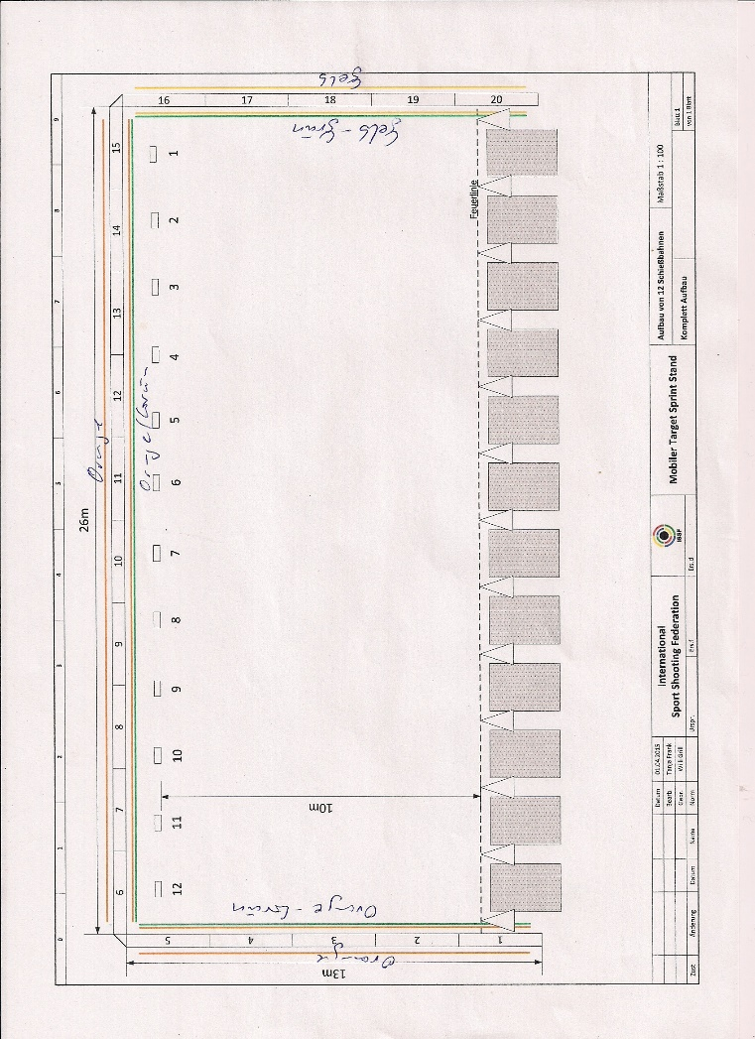
Aufbau des mobilen ISSF-Schießstandes
ISSF-Schießstand
Skizze

Slide 5
Aufbau des mobilen ISSF-Schießstandes
Vorhandene Metallelemente
Übersicht
20 Alu-Top-Elemente
46 Alu-Ständerwerk-Elemente
Links Rechts
3 x 2 Alu Eck-/Abschlusselemente

Slide 6
Aufbau des mobilen ISSF-Schießstandes
Aufbauskizze
Top-Elemente
….
je Top-Element
2 Stützen
je Top-Element
2 Stützen

Slide 7
Aufbau des mobilen ISSF-Schießstandes
Aufbauskizze
Ecke rechts
…
…
je Top-Element 2 Stützen
an den Ecken
je Top-Element 3 Stützen
…

Slide 8
Aufbau des mobilen ISSF-Schießstandes
Aufbauskizze
Ecke links
…
an den Ecken
je Top-Element 3 Stützen
je Top-Element 2 Stützen
…

Slide 9
Aufbau des mobilen ISSF-Schießstandes
Aufbauskizze
Abschluss Seitenteil
…

Slide 10
Aufbau des mobilen ISSF-Schießstandes
Aufbauskizze
Gesamtaufbau

Slide 11
Aufbau des mobilen ISSF-Schießstandes
Aufbau - Materialbedarf
10,40m x 15,50 m (beispielhafter Aufbau eines reduzierten Standes für kleinere Vereinsveranstaltungen)
14 Alu-Elemente mit 3 Quer-Befestigungsplatten (Rahmenteile oben) mit Schrauben und Ösen
30 Alu-Elemente mit 1 Quer-Befestigungsplatten (Ständer/Abschluss) mit Schrauben und Ösen
3 x 2 Eck-/ Abschlusselemente (Alu) jeweils Eckelemente oben, Eckelemente Mitte und Abschlusswinkel
18 Spanngurte mit Erdnägeln, davon 14 Spanngurte blau und 4 Spanngurte orange
4 Eckplanen rechts/links innen und außen
8 halbe Planen für rechts/links innen und außen und Kopfseite innen und außen
3 Planen gelb-grün für rechts Innen und 3 Planen Gelb für rechts außen
7 Planen orange-grün für Kopfseite und links innen und 7 Planen orange für Kopfseite und links außen
2 Kopfabschlussplanen mit Infotaschen und 6 Bleiauffangplanen
Der Aufbau des Alu-Gestelles ist an keine Reihenfolge gebunden.
Mit den Planen muss wegen der Überlappung immer mit der Ecke Kopfseite - rechts und hier mit den Innenplanen begonnen werden!

Slide 12
Aufbau des mobilen ISSF-Schießstandes
Aufbau - Materialbedarf
10 Schießbahnen (beispielhafter Aufbau eines reduzierten Standes für kleinere Vereinsveranstaltungen)
10 Klappscheibenanlagen jeweils für Liegend- und Stehendschießen mit Ständerwerk und Anschusskästen
10 Schießmatten 2 x 1,5m und 12 Stative zur Munitionsablage mit Munitionsdosen
jeweils 10 Schießbahnbeschilderungen zur Bahn und Ständerbeschriftung
10 Waffenständer (klein für je 4 Waffen) und 4 Waffenständer groß für insgesamt 96 Waffen
15 Absperrpfähle (Metall, rot), 110 Absperrpfähle Kunststoff ( 90 Stück à 70 cm, 20 Stück à 105 cm)
40 Pylonen klein und 80 Markierungshütchen
Trassenband zur Kennzeichnung Feuerlinie und Sicherheitsbereiche
750 m ISSF Wimpelband
6 Werbesteller (ISSF und SIUS)
Werkzeugset mit Schraubenschlüssel (17/19), div. Hämmer etc. und Kleinmaterial
Standbeschilderung und Verbandspäckchen

